Slide 1
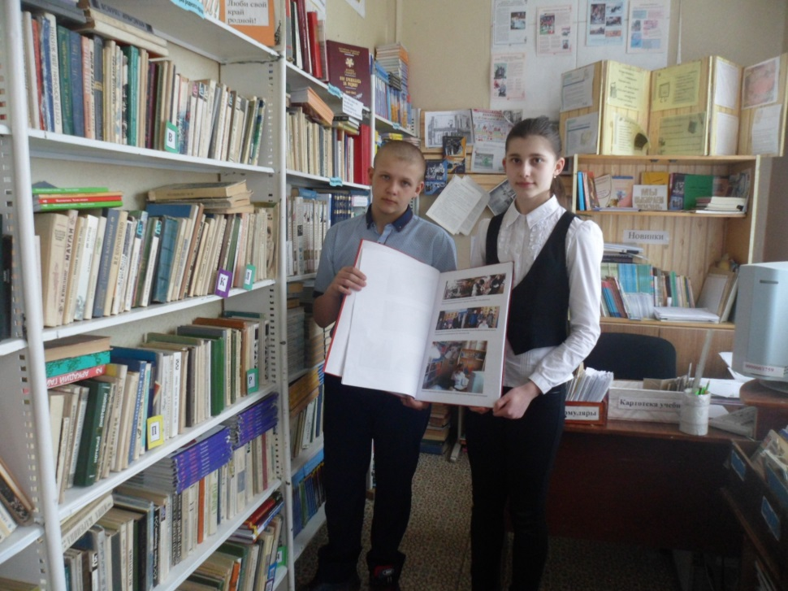
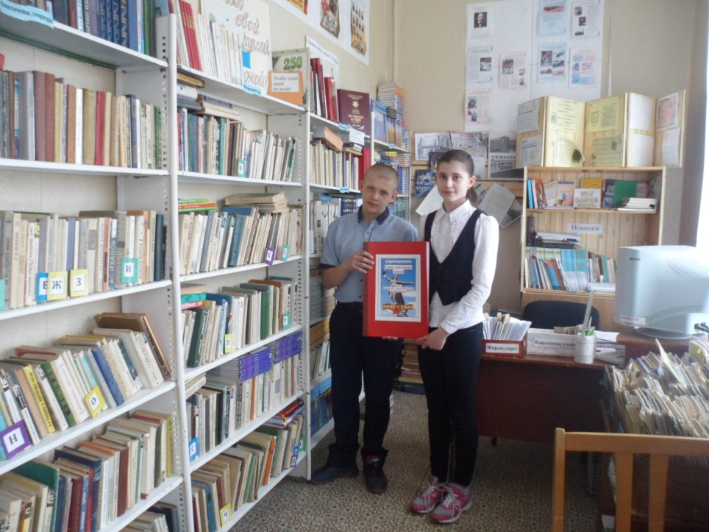
Труженики тыла
МБОУ «ООШ с. Квасниковка»

Slide 2
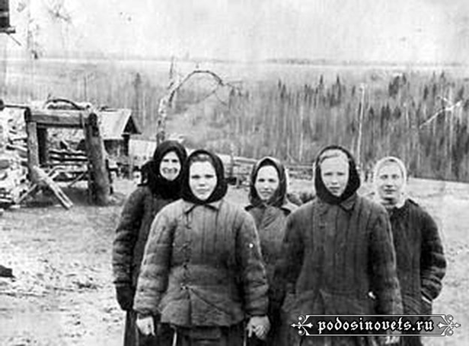
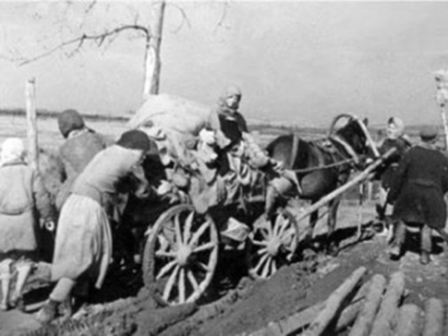
Да разве об этом расскажешь В какие ты годы жила! Какая безмерная тяжесть На женские плечи легла!... М. Исаковский
Цель: Изучить архивные материалы, собрать и обработать информацию о женщинах, труженицах тыла нашего села и создать книгу.

Slide 3
День Победы занимает особое место среди отмечаемых праздников в нашей стране.
Погибло в годы войны русских свыше 20 000 000 чел.,
Сожжено в лагерях 11 000 000 чел.,
Всего погибло в войне 50 000 000 чел.,
Вывезено в Германию для работ 5 000 000 чел.,
46 000 тракторов, 18 000 комбайнов, 16 000 000 голов скота.
Сожжено и разрушено 17 000 школ, 208 театров , 12 000 предприятий,
52 000 колхозов , 862 совхоза.

Slide 4
1. Литературный обзор
В те тяжелые, трудные годы отменялись очередные отпуска, стали обязательными сверхурочные работы, на транспорте была введена воинская дисциплина, а в колхозах повышен минимум трудодней.
Женщины - это самое хрупкое существо на земле, они встали на защиту своей Родины, своих детей и их будущего. Им приходилось выполнять непосильную работу в годы войны.
Доля женского труда среди рабочих и служащих | 1940 г. | 1942 г. | 1943-1944 гг. | 1945 г.
В целом по стране | 38,4 | 53,4 | 57,4 | 55,3
В том числе в промышленности | 41,0 | 56,6 | 52,9 | 50,9

Slide 5
«……..все для фронта, все для Победы!»

Slide 6
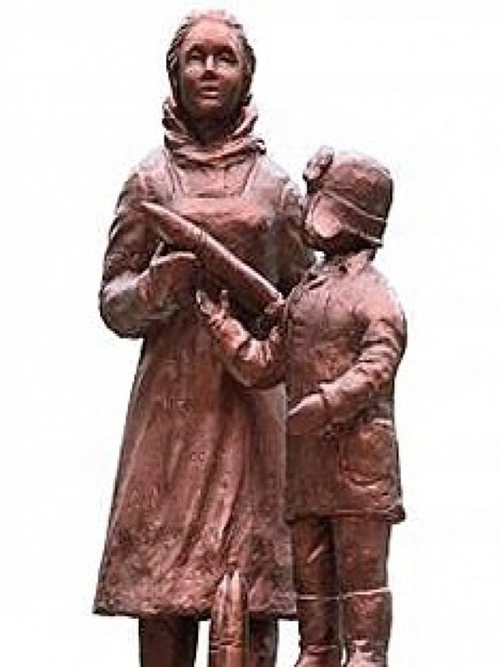
Скульптура труженикам тыла

Slide 7
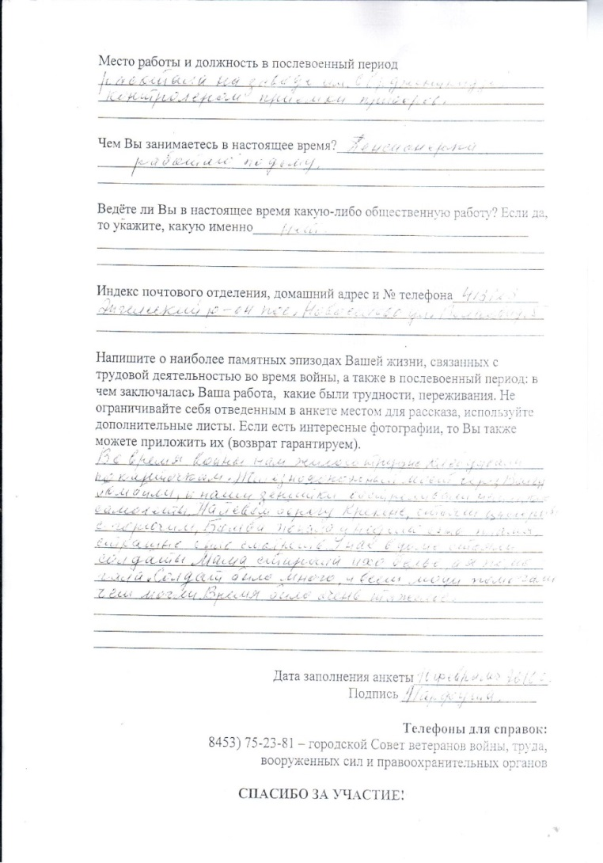
2. Изучение анкет из музея боевой славы Анкеты тружеников тыла

Slide 8
1.Шатько Мария Федоровна-1930 г.р.
Из воспоминаний Марии Федоровны: «Когда началась война, в семье осталось четверо детей. Было очень трудно. Собирали колоски в поле, чтобы не умереть с голоду.
С 12 до 15 лет работала на животноводческой ферме Энгельсского мясокомбината.
Зимой ухаживала за животными, летом работала на овощной плантации.
Имеет награду «Труженик тыла»
2. Гвоздюк Валентина Ивановна 1926 г.р.
С 1.09.1941г. училась в ФЗО мясокомбината. Работала в ночную смену по 12 часов.
В 1944 г., была отправлена на лесоразработки в Горьковскую область.
Имеет награды: медаль «За доблестный труд», медаль «50 лет Победы»; «60 лет Победы».
3. Скляр Анна Ивановна 1923г.р.
Из воспоминаний Анны Ивановны: «Во время войны меня забирали в Новосибирск рыть окопы. Потом работала на заводе, набивала снаряды на «Катюши». С Саратовской области нас было 1200 человек. Имеет медаль «60 лет Победы».

Slide 9
4. Сушкова Татьяна Васильевна 1930 г.р.
Во время войны Татьяна Васильевна работала в поле и на стройке. Собирала колоски, помогала сеять и пахать на быках, складывала сено в стога. По вечерам вязала носки и перчатки для солдат.
Имеет медали «Ветеран труда», «За доблестный труд к 50-летию Победы». «Труженику тыла
к 55 –летию Победы».
5. Мощина Лидия Анатольевна 1928 г.р.
Во время войны работала на строительстве Ферганского канала, запомнилось много детей с рюкзаками за спиной, а в них глина. Там же впервые увидела военнопленных.
После победы поездка в Москву на строительство Мосэнергоцентраль.
.После Москвы работала в шахте «Карагандауголь», шахте «Кемеровоуголь»,
Заводе «Сигнал». Имеет медаль «50 лет Победы».
6. Балаклеец Антонина Ивановна 1926 г.р.
Во время войны работала на фермах. От правления колхоза с.Смеловка была отправлена в немецкие села, где продолжала работать на полях. Сеяла, пахала, помогала выращивать свиней. Имеет медаль «Труженик тыла».

Slide 10
7. Мочалова Евдокия Анисимовна 1927 г.р.
Во время войны работала в совхозе, помогала сеять, пахать, собирать урожай. В послевоенное время работала на фабрике «Заря» г.Саратов.
Имеет медали: «50 лет Победы», «60 лет Победы», « За доблестный труд».
8. Белобородая Мария Алексеевна 1929г.р.
Из воспоминаний Марии Алексеевны: «Во время войны работала на полях.
Собирала колоски, пахала на быках, все зерно отправляли на фронт. Самим есть было нечего.
В 1942 г. работала самостоятельно, доила 18 коров, пахала на быках, косила сено и подвозила к поселку . Спала 2 часа в сутки. Питалась колобом, отрубями, шелухой от пшеницы.
В школе собирали посылки солдатам. Что удивительно, никогда не плакали и не просили хлеба. Знали, что война и все переживали молча».
Имеет медали : «За доблестный и безупречный труд», «За героический труд во время войны», «Ветеран труда».
9.Гаврилова Лидия Даниловна 1931 г.р.
Во время войны работала в колхозе им. Кирова Узбекистан.
Пахала, собирала урожай. Зерно отправляли на фронт. Имеет награды « «За трудовую доблесть» , «40 лет Победы».

Slide 11
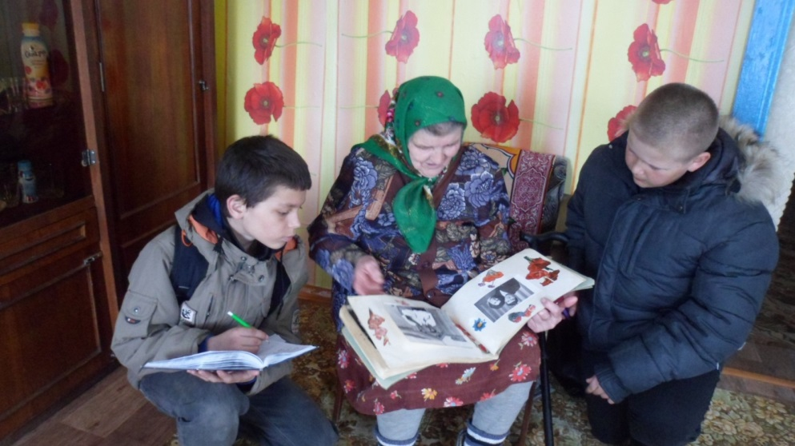
3. Сбор информации История создания книги в фотографиях Воспоминания Наливайко Евдокии Иосифовны

Slide 12
Воспоминания 95-летней Капкановой Клавдии Иннокентьевны

Slide 13
Летопись военных дней Гасюк Миланьи Павловны

Slide 14
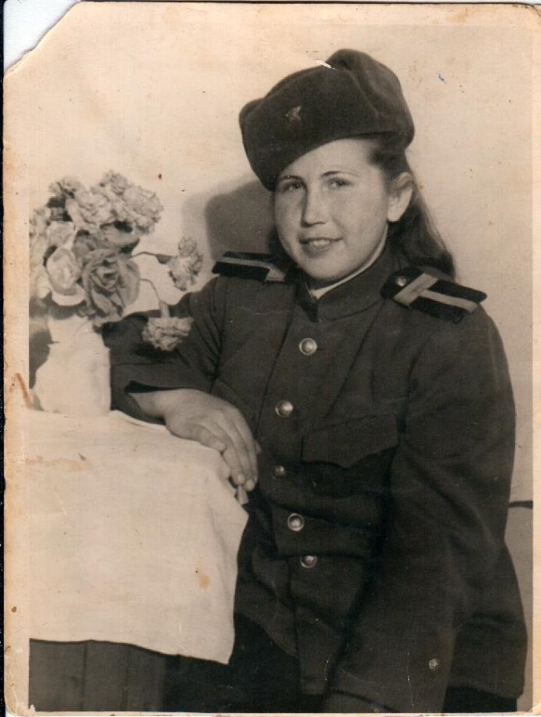
Рассказ о жизни Мощиной Лидии Анатольевны
Лида в1940 г. Перед Войной
Лида в 1942 г.

Slide 15
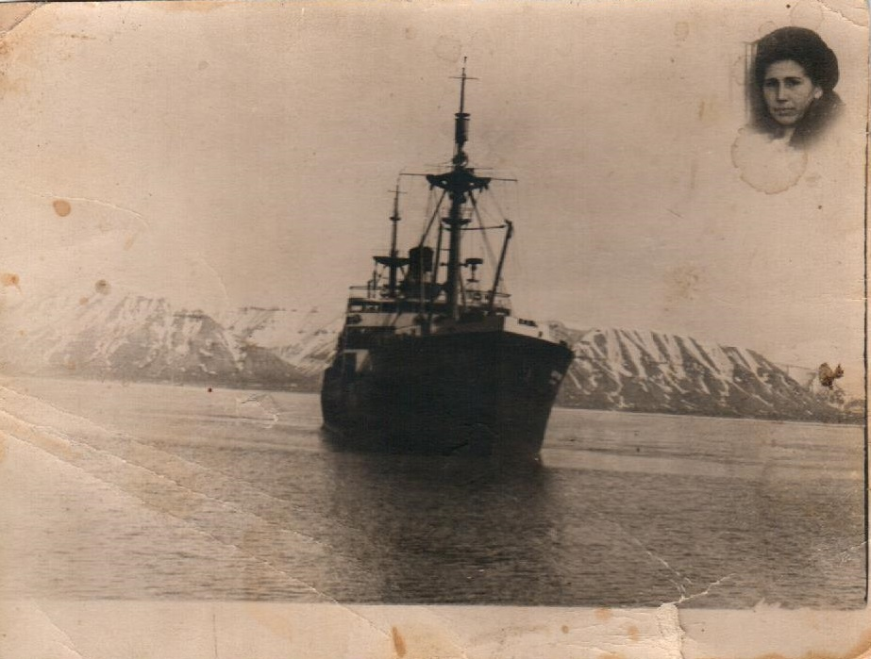
Во время войны работала на строительстве Ферганского канала, запомнилось много детей с рюкзаками за спиной, а в них глина. Там же впервые увидела военнопленных.
Рудник Пирамида остров «Шпицберген» Остров «Шпицберген» 1956 г.

Slide 16
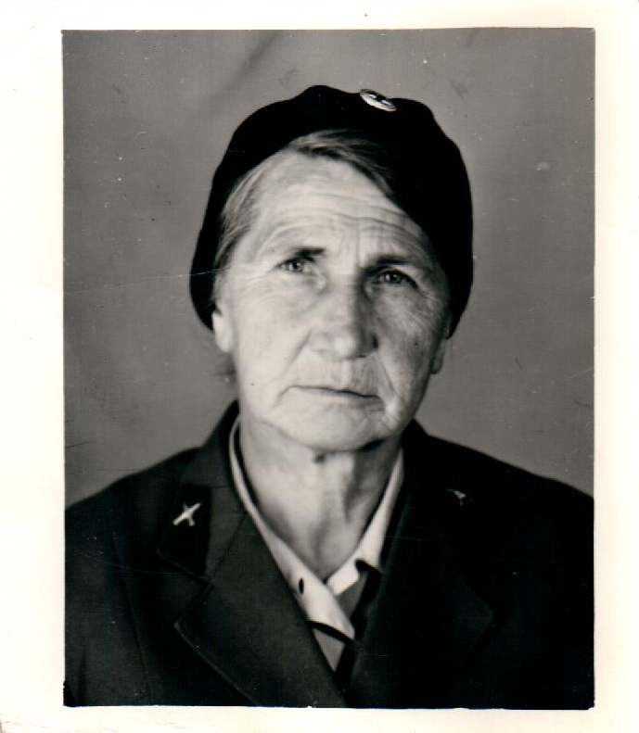
Лидия Анатольевна работала на заводе «Сигнал» охранником, 1996 год

Slide 17
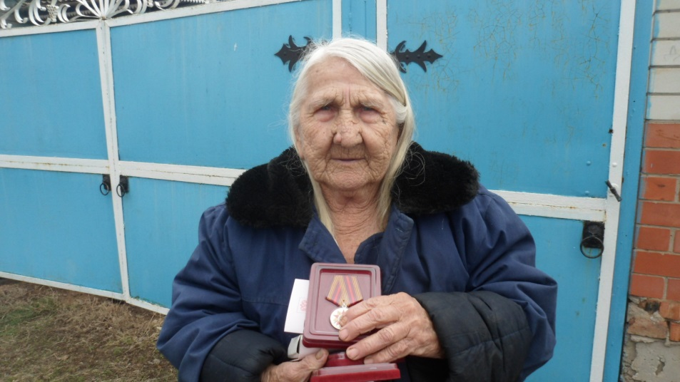
Ребята с классным руководителем Кордик Ольгой Николаевной вручают Лидии Анатольевне медаль ко Дню Победы

Slide 18
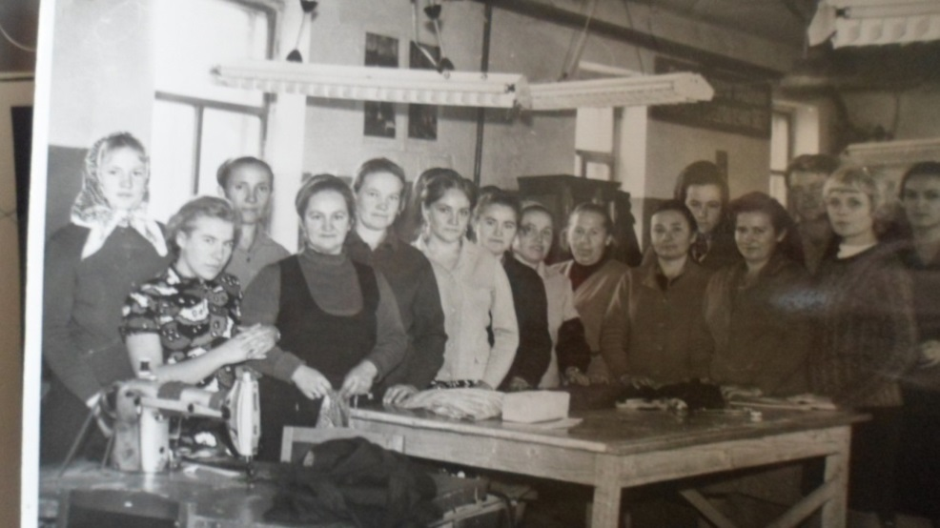
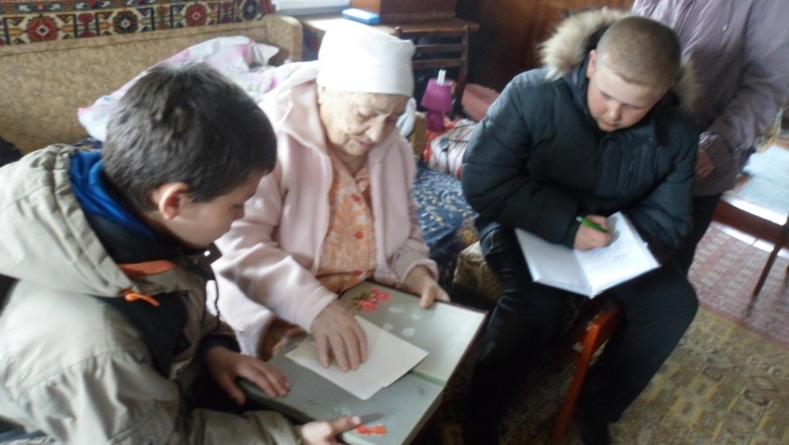
Рассказ о жизни военных лет Киселевой Анны Васильевны Работала на подшипниковом заводе г. Саратова в годы Войны. .

Slide 19
Заключение
Познав все тяготы войны, наши советские женщины выступают за мир, за чистое небо над головой, за счастье своих детей.
Ведь войну выиграли не только те, кто сражался на фронтах, но и труженики тыла. Это наши бабушки, матери, сестры. Они сеяли, пахали, жали, косили, обеспечивали людей хлебом, и свое хлебное поле считали боевым.
Советские женщины времен Великой Отечественной войны.
О них написаны сотни книг, посвящены поэмы, песни. А кажется все еще мало, все еще недостаточно полно рассказано о нежности и силе духа, о верности и героизме наших женщин.

Slide 20
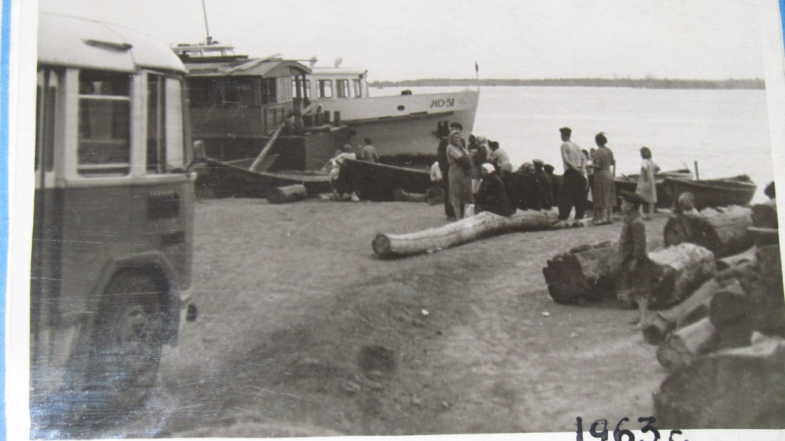
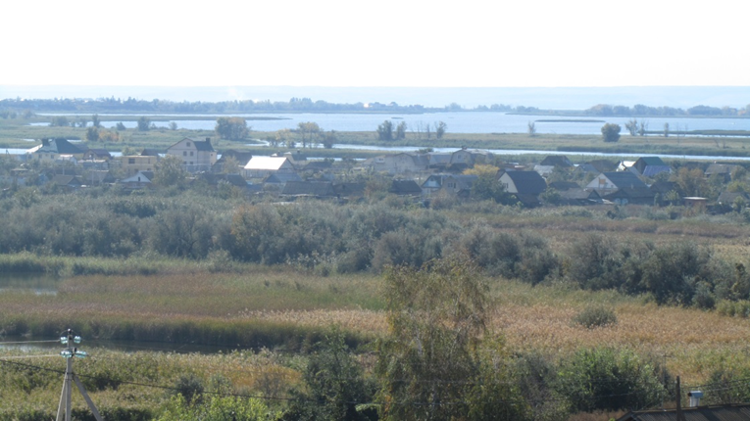
Выводы
Мы гордимся женщинами нашего села!
Мы создали книгу «Труженики тыла»
Хранится книга в школе в музее боевой славы
Помощь в переплете и печати книги оказал
ВОЛЖНИи ГИМ переплетный отдел.

Slide 21
Спасибо за внимание

